Slide 1



TRƯỜNG ĐẠI HỌC TÀI NGUYÊN VÀ MÔI TRƯỜNG
KHOA HỆ THỐNG THÔNG TIN VÀ VIỄN THÁM
ĐỒ ÁN MÔN HỌC
MÔN: LẬP TRÌNH HƯỚNG ĐỐI TƯỢNG
Lớp: 10_CNTT3
Sinh viên thực hiện:
1050080118 - Lâm Thị Phương Thảo (Nhóm trưởng)
1050080120 - Trà Ngọc Thông
1050080099 - Lê Huy Hoàng
Nhóm 11
TP.HCM, ngày 5 tháng 4 năm 2023

Slide 2

TRƯỜNG ĐẠI HỌC TÀI NGUYÊN VÀ MÔI TRƯỜNG
KHOA HỆ THỐNG THÔNG TIN VÀ VIỄN THÁM
PHẦN MỀM QUẢN LÝ KHO ĐIỆN THOẠI
Giảng viên hướng dẫn: Ths. Phạm Trọng Huynh
TP.HCM, ngày 5 tháng 4 năm 2023

Slide 3
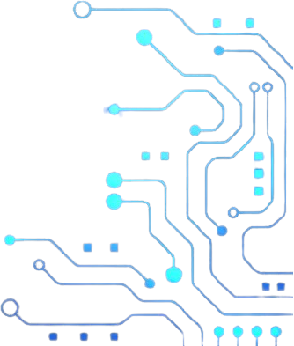




CHỦ ĐỀ: QUẢN LÝ KHO ĐIỆN THOẠI
NHÓM 11

Slide 4
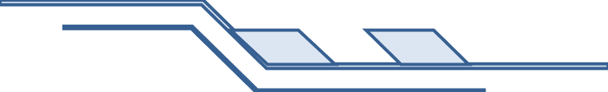

OOP
1. Giới thiệu
2. Phân tích
3. Thiết kế
4. Cài đặt
5. Kết luận

Slide 5

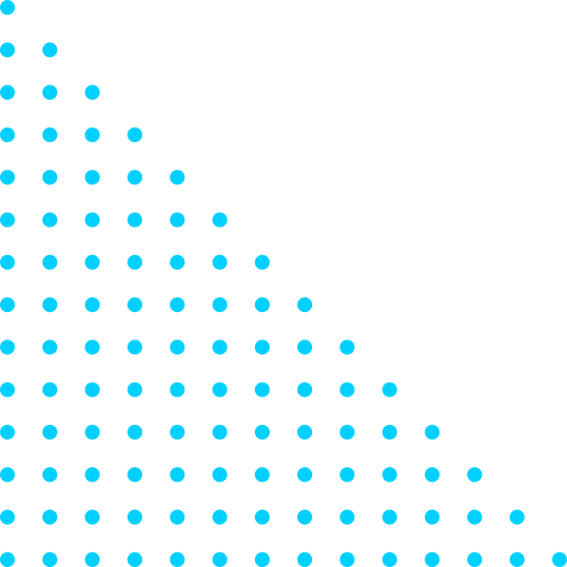
1. INTRODUCTION
(Giới thiệu)
Ngày nay, mọi người đã quá quen với những chiếc điện thoại di động luôn ở bên mình mọi lúc mọi nơi, đơn giản vì sự hữu ích của nó. Chúng ta có thể nghe, gọi, nhắn tin, lướt web, xem video, nghe nhạc, học tập, chụp ảnh… Điện thoại di động cũng đang ngày càng trở nên thông minh hơn bởi sức sáng tạo không ngừng của con người.
Từ đó đến nay trải qua hơn 40 năm tồn tại và phát triển, điện thoại di động ngày càng trở nên phổ biến và không thể thiếu được trong cuộc sống con người. Chúng không ngừng được thay đổi, cải tiến trong công nghệ cũng như kiểu dáng. Các thương hiệu sản xuất di động hàng đầu trên thị trường như Nokia, Blackberry, Samsung, LG, Sony Ericsson, Motorola…
Thị trường điện thoại thông minh chứng kiến sự cạnh tranh khốc liệt nhất từ các hãng điện tử, điển hình như: kích thước màn hình càng ngày càng lớn; thiết kế nguyên khối, khả năng chống nước, chống bụi; loại bỏ jack cắm tai nghe 3,5 mm; vi xử lý ngày càng mạnh mẽ; trợ lý ảo, ra lệnh bằng giọng nói; công nghệ di động thế hệ thứ 5 (5G); công nghệ cảm ứng lực; công nghệ cảm biến vân tay; công nghệ nhận diện khuôn mặt, nhân diện mống mắt; bảo mật quét tĩnh mạch bàn tay (Hand ID); xu hướng thiết kế smartphone màn hình tràn viền, thiết kế giọt nước, tai thỏ, đục lỗ;…
Quy mô điện thoại ngày càng lớn, cho nên sẽ có nhiều cách để quản lý sản phẩm điện thoại.

Slide 6



Lý do chọn đề tài
Công nghệ thông tin hiện nay là một ngành ngày càng phát triển. Tất cả các thông tin mới nhất đều được cập nhật nhanh chóng, hay việc tìm hiểu thông tin cũng trở nên dễ dàng.
Nhằm thuận tiện trong việc quản lý các mặt hàng nên nhóm đã lựa chọn đồ án này với các yếu tố nòng cốt:
Xây dựng một phần mềm dễ dàng thao tác.
Giao diện dễ hiểu, dễ nhìn.
Tốc độ thực hiện và truy nhập phải được tối ưu.

Slide 7

Phạm vi đồ án
Xây dựng một phần mềm quản lý có thể dựa trên quy mô của một tập đoàn, một công ty, hay là một cửa hàng.
Thì ở đây nhóm sẽ xây dựng một phần mềm cơ bản có thể sử dụng trong một cửa hàng điện thoại, chủ quản lý cửa hàng đó có thể thực hiện các thao tác quản lý cơ bản như là:
Nhập kho
Xuất kho
Kiểm tra số lượng điện thoại trong kho
Xóa

Slide 8

1. INTRODUCTION
(Giới thiệu)
Java là một ngôn ngữ lập trình được sử dụng rộng rãi để viết mã cho các ứng dụng web. Ngôn ngữ này là lựa chọn phổ biến của các nhà phát triển trong hơn 2 thập niên. Hiện nay có hàng triệu ứng dụng Java đang được sử dụng. Java là một ngôn ngữ đa nền tảng, hướng đến đối tượng. Đây là một ngôn ngữ lập trình nhanh, bảo mật, đáng tin cậy dùng để viết mã cho mọi thứ từ ứng dụng di động, phần mềm doanh nghiệp cho đến các ứng dụng dữ liệu lớn và công nghệ phía máy chủ.

Slide 9


1. INTRODUCTION
(Giới thiệu)
NetBeans IDE là một công cụ hỗ trợ lập trình viết mã code miễn phí được cho là tốt nhất hiện nay, được sử dụng chủ yếu cho các lập trình viên phát triển Java
UML (Unified Modeling Language) là ngôn ngữ dành cho việc đặc tả , hình dung, xây dựng và làm tài liệu của các hệ thống phần mềm.

Slide 10
2. Phân tích
.
Phân tích chức năng và các yêu cầu phi chức năng
.
Xác định các lớp của bài toán

Slide 11
2. Phân tích
Xác định các lớp của bài toán
.

Slide 12

Xác định các lớp của bài toán
Các đối tượng trong kho quản lý điện thoại:
- Điện thoại: mỗi một chiếc điện thoại đều có các thông số kỹ thuật khác nhau (Pin, Ram, Rom, Chip,…),các thuộc tính chung nhất là tên, màu sắc, nhà sản xuất và đều có mã nhập vào kho,….
- Di động có dây:Do là dòng điện thoại đời đầu nên chỉ có các thuộc tính là gọi, điện
- Basic: Do điện thoại dòng cổ điển nên chỉ có các chức năng đơn giản là liên lạc (gọi, điện, nhắn tin,…)
- Smartphone: mỗi một chiếc điện thoại Smartphone đều có các thông số kỹ thuật khác nhau (Pin, Ram, Rom, Chip,…) bên cạnh đó chiếc điện thoại chạy trên hệ điều hành khác nhau sẽ có cách vận hành khác nhau.
Quản lý kho: Do lượng thông tin của điện thoại trong kho là rất nhiều, để quản lý các thông tin như nhập, sửa, xóa, tìm kiếm điện thoại nên ta cần có kho quản lý riêng cho từng loại sản phầm.

Slide 13
2. Phân tích
.
Phân tích chi tiết các lớp

Slide 14
PHÂN TÍCH CHỨC NĂNG
Xây dựng một phần mềm quản lý kho điện thoại giúp cho người quản lý, chủ cửa hàng hoặc là một nhân viên ở cửa hàng có thể dễ dàng quản lý được các sản phẩm cũng như trong việc cập nhật, thay đổi các thông tin và số lượng của sản phẩm
Đưa ra cái nhìn tổng quan về phần mềm
Mô tả chức năng: Quản lý sản phẩm, cập nhật thêm mới, chỉnh sửa cái có sẵn và xóa đi những cái đã xuất kho.
Mô tả phi chức năng: phần mềm dễ nhìn và dễ dùng.

Slide 15
Các chức năng của phần mềm
Nhập kho
Xuất kho
Tìm và xóa điện thoại(theo tên, mã nhập vào kho, mã điện thoại)
Kiểm tra số lượng điện thoại có trong kho
Sắp xếp tăng giảm theo giá.

Slide 16
Yêu cầu chức năng
Nhập kho: cho phép người sở hữu phần mềm có thể thêm thông tin điện thoại mới vào kho.
Xuất kho: Cho phép người dùng có thể xuất ra những điện thoại theo ý của họ.
Tìm và xóa điện thoại(theo tên, mã nhập vào kho, mã điện thoại): phục vụ người sở hữu có thể tìm hay xóa nhanh một chiếc điện thoại thông qua việc chỉ cần nhập một cái tên hay là một cái mã cũng có thể tìm ra đúng thông điện của chiếc điện thoại mà họ cần tìm
Kiểm tra số lượng điện thoại có trong kho: cần đưa ra đúng một con số về số lượng trong kho để chủ quản lý có thể nắm bắt và thuận tiện trong việc quản lý.
Sắp xếp tăng giảm theo giá: dễ dàng xác định được giá cả của sản phẩm để chủ quản lý có thể xác định được các sản phẩm trong kho đang thiếu ở mức giá trị nào để có thể nhập them vào kho những chiếc điện thoại có thể đáp ứng được nhu cầu của người dùng.

Slide 17
Yêu cầu phi chức năng
Hiệu suất:
Phần mềm hoạt động nhanh
Đưa ra câu trả lời chỉnh xác
Đưa ra những lời thông báo, cảnh báo khi không tìm thấy hoặc người dùng nhập sai
Bảo mật:
Có sự phân quyền trong việc sử dụng phần mềm.
Khả năng:
Có thể nâng cấp trong quá trình sử dụng

Slide 18

THIẾT KẾ
3

Slide 19
Mô hình hóa

Slide 20
Đối tượng (object) Điện thoại
Lớp Basic | Lớp điện thoại có dây | Lớp Smartphone (điện thoại thông minh)
PHÂN LỚP
Thuộc tính | Mã nhập vào kho Mã điện thoại Tên Màu NSX Giá Các thông số kỹ thuật khác: Pin Dung lượng RAM, ROM Chip Độ phân giải
Thuộc tính | Mã nhập vào kho Mã điện thoại Tên Màu NSX Giá
THỪA KẾ
TÍNH CHẤT RIÊNG
 | Các thông số kỹ thuật khác: Pin Dung lượng RAM, ROM Chip Độ phân giải

Slide 21
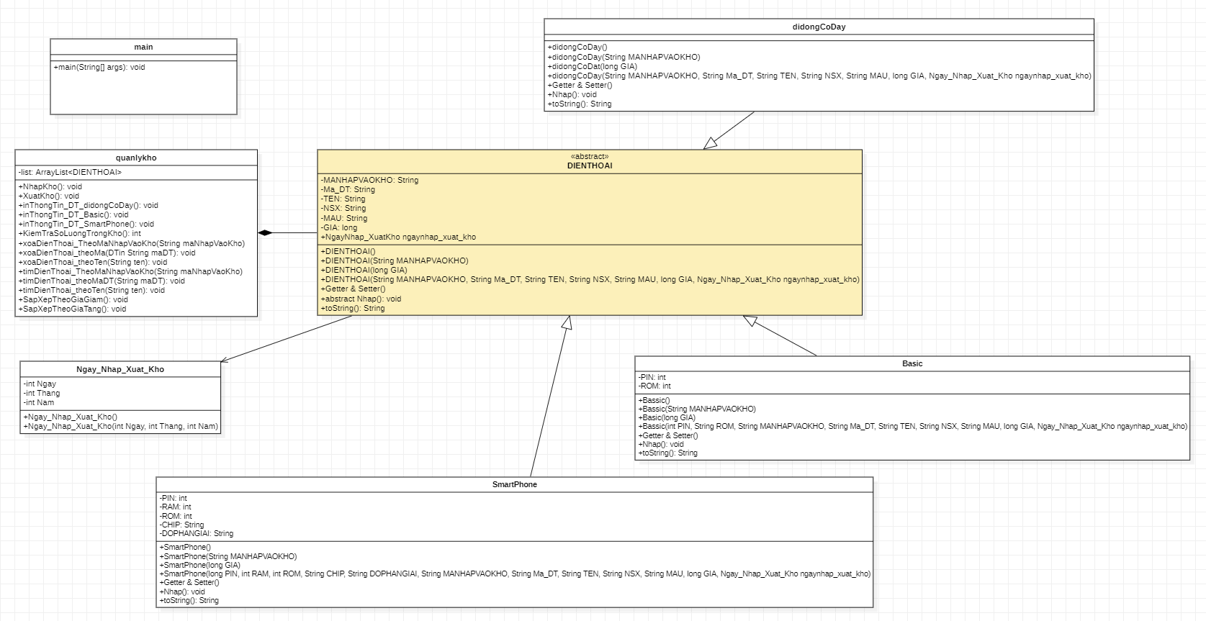

Slide 22
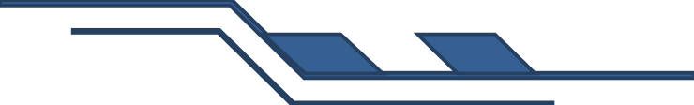

3. Thiết kế
Thêm thông tin điện thoại
In thông tin điện thoại
-Dùng ArrayList để thêm bằng nhập các thông tin của điện thoại vào trong kho.
-Trong ArrayList đã nhập, tìm kiếm và hiện ra những điện thoại đã nhập vào kho, và nếu không có điện thoại nào trong kho sẽ hiện ra dòng lệnh thông báo rằng kho đang rỗng.
-Dùng câu lệnh if…else để rằng buộc điều kiện, nếu như phương thức KiemTraSoLuongTrongKho() = = 0 thì sẽ thông báo rằng kho đang rỗng, ngược lại thì sẽ in ra danh sách điện thoại đã được nhập và hiện còn trong kho.

Slide 23
3. Thiết kế
in thông tin điện thoại có dây
in thông tin điện thoại Basic
in thông tin điện thoại SmartPhone
- Dựa vào ArrayList đã nhập, ta sử dụng instanceof để tham chiếu đến lớp con mà mình cần lấy thông tin ra từ lớp con.
- Ví dụ như ta cần in thông tin của các điện thoại có trong kho mà thông tin đó ta nhập cho lớp con Smartphone thì: dt instanceof SmartPhone.

Slide 24

3. Thiết kế
kiểm tra số lượng điện thoại kho
Làm rỗng kho
-Dựa vào ArrayList đã nhập, phương thức kiểm tra số lượng sẽ trả ra một số nguyên cụ thể để ta có thể nắm bắt được số lượng hiện đang có trong kho.
Dòng lệnh removeAll() sẽ xóa toàn bộ thông tin điện thoại mà ta đã nhập ở ArrayList

Slide 25
3. Thiết kế
Xóa điện thoại trong kho(xóa theo tên, xóa theo mã)
-Dựa vào ArrayList đã nhập, nhập vào MANHAPVAOKHO để lấy toàn bộ thông tin của chiếc điện thoại đó và xóa ra khỏi kho.
Tìm điện thoại trong kho(Tìm theo tên, tìm theo mã)
-Dựa vào ArrayList đac nhập, ta nhập TEN của chiếc điện thoại cần tìm.
-Dùng câu lệnh if…else để ràng buộc điều kiện, nếu điện thoại đó có tồn tại trong kho thì sẽ in ra toàn bộ thông tin của chiếc điện thoại đó và ngược lại.

Slide 26

3. Thiết kế
Sắp xếp theo giá tăng
-Dùng ArrayList để so sánh các giá tiền của các điện thoại và sắp xếp tăng dần
Sắp xếp theo giá giảm
-Dùng ArrayList để so sánh các giá tiền của các điện thoại và sắp xếp giảm dần

Slide 27
4. Cài đặt
ĐIỆN THOẠI
Ngày nhập/xuất kho
Hàm main
Di động có dây
Bassic
Cài đặt bài toán
50
40
SmartPhone
Quản lý kho
30
20
10
0
Item 1
Item 2
Item 3
Item 4
Item 5

Slide 28
5. KẾT LUẬN

Slide 29
5. KẾT LUẬN
Ưu điểm
Lưu trữ dễ dàng
Dễ dàng lấy thông tin và thay đổi thông tin
Thông tin không bị xáo trộn
Nhược điểm
Giao diện đơn sơ.
Còn vài lỗi ràng buộc dữ liệu
Chưa tối ưu

Slide 30


5. KẾT LUẬN
Phát triển thêm giao diện cho phần mềm
Cải thiện các chức năng, các ràng buộc dữ liệu

Slide 31


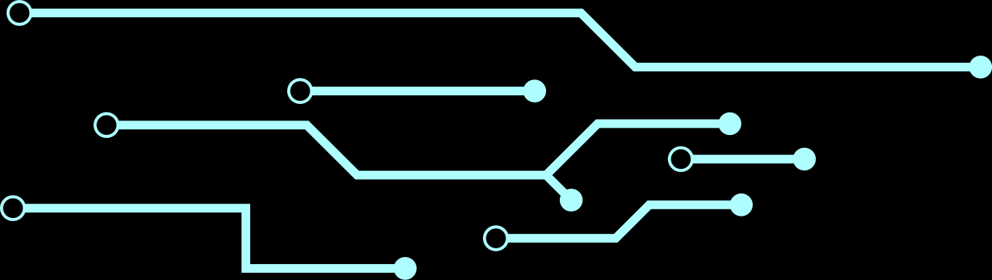
Thanks for watching!
Do you have questions?

